Slide 1



Slide 2

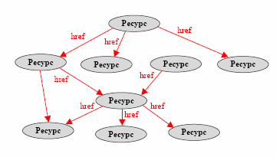
Множество HTML-документов(Web-страниц), распределенных в Сети и связанных гипертекстовыми ссылками

Slide 3

Это расширение существующего Web, когда публикуется не только информация в понятном для человека представлении, но и в виде понятном программам, которые способны ее обрабатывать на семантическом уровне.

Slide 4

AAA – Anyone can say Anything about Any Topic : (Кто угодно может сказать что угодно о чем угодно)
NNA – Non unique Naming Assumption:
(Одинаковые объекты могут иметь различные имена)
OWA – Open World Assumption (Предположение об открытости мира)

Slide 5

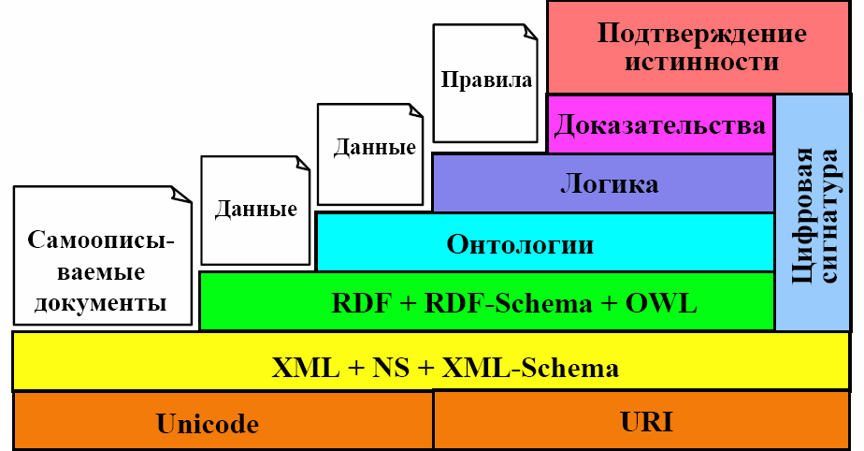

Slide 6

RDF(Resource Description Framework) -язык для описания ресурсов способом, “понятным” компьютеру на семантическом уровне.
  RDF -официальная рекомендация консорциума W3C с 10.02.2004(http://www.w3.org/RDF)

Slide 7

http://odu.energo.net/
создатель
ОДУ
Свойства также являются ресурсами и имеют URI;
Имена свойств берутся из пространств имен, которые указываются в виде префикса.

Slide 8

Множество утверждений:
  ТЭЦ-5 тепло-электростанция
  Установленная мощность 5 Мвт
  Находиться в п.Дукора Минской области
  Входит в энергосистему «Минскэнерго»
rdf:type
http://minsk.energo.net/tec
http://minsk.energo.net/tec/#5
Мощность
Расположение
Энергосистема
5Мвт
Дукора
Минскэнерго

Slide 9

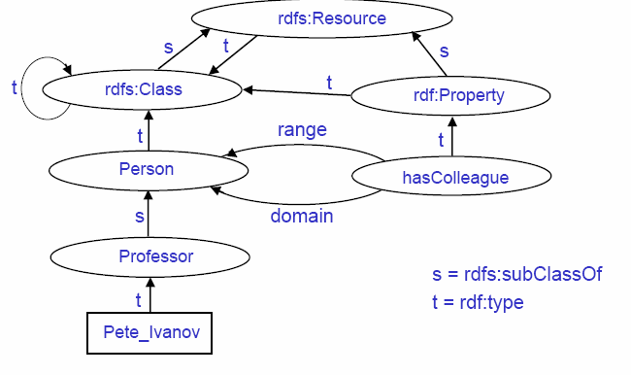

Slide 10

Отсутствуют ограничения на области определений терминов и области значений их свойств
Отсутствуют ограничения существования/кардинальности
Отсутствуют способы задания отношений:
  транзитивности;
  симметричности;
  инверсности.
Трудно обеспечить поддержку расуждений

Slide 11

Язык OWL (Web Ontology Language)
Три уровня OWL
–OW L full-объединение OWL-синтаксиса и RDF
–OWL DL-ограничен фрагментом логики первого порядка (¼DAML+OIL)
–OWL Lite-“простое для реализации” подмножество OWL DL

Slide 12

OWL имеет объектно- ориентированную модель, основанную на понятиях:
Объекты/Экземпляры/Индивидуумы:
  –элементы области
  –в логике первого порядка -эквивалентны константам
• Типы/Классы/Понятия
  –множества объектов, имеющих общие характеристики
  –в логике первого порядка –эквивалентны унарным предикатам
Отношения/Свойства/Роли
  –множества пар (троек) объектов
  –в логике первого порядка –эквивалентны бинарным предикатам

Slide 13

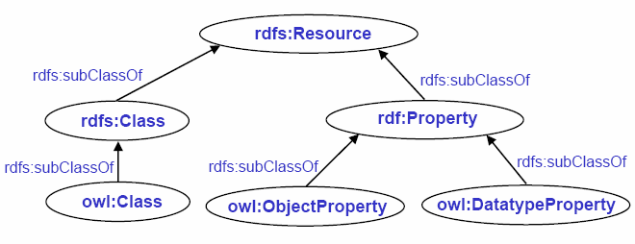

Slide 14


Slide 15

Микросервисы противопоставляются традиционной монолитной архитектуре. Монолит означает, что компоненты продукта взаимосвязаны и взаимозависимы. Если перестает работать один - все остальные тоже «отваливаются».
Предшественником микросервисной архитектуры является сервис-ориентированная архитектура (SOA), которая также разделяет бизнес-логику на компоненты. По сути, микросервисная архитектура - частный случай SOA c набором более строгих правил.
У микросервисов есть особые свойства, они же преимущества:
Гетерогенность: возможность построить систему с помощью разных языков программирования и технологий;
Децентрализованное управление данными: каждый микросервис содержит свой набор данных, доступный другим микросервисам только через соответствующий интерфейс;
Независимость инфраструктуры: каждый микросервис - независимая единица, поэтому вносить изменения и разворачивать его можно независимо от других;
Масштабируемость: чтобы увеличить производительность системы, нужно расширить только те сервисы, которые в этом нуждаются.

Slide 16

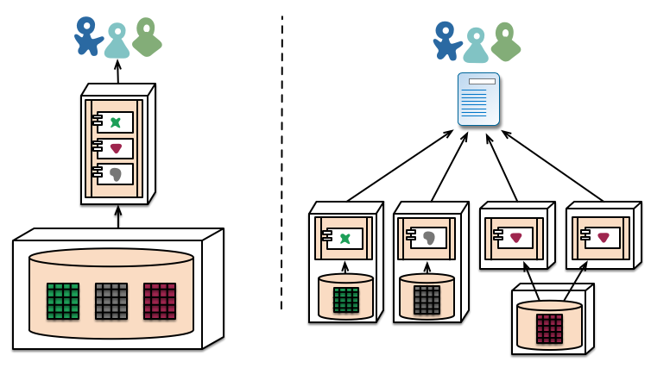
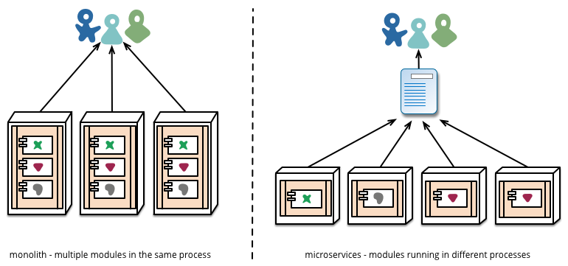
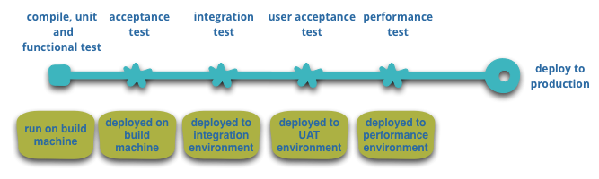
Множество языков, множество возможностей
Децентрализованное управление данными
Использование открытых стандартов типа HTTP
Автоматизация инфраструктуры
Проектирование под отказ (с учетом отказов отдельных микросервисов
Синхронные вызовы считаются опасными
Каждый сервис работает в отдельном процессе

Slide 17

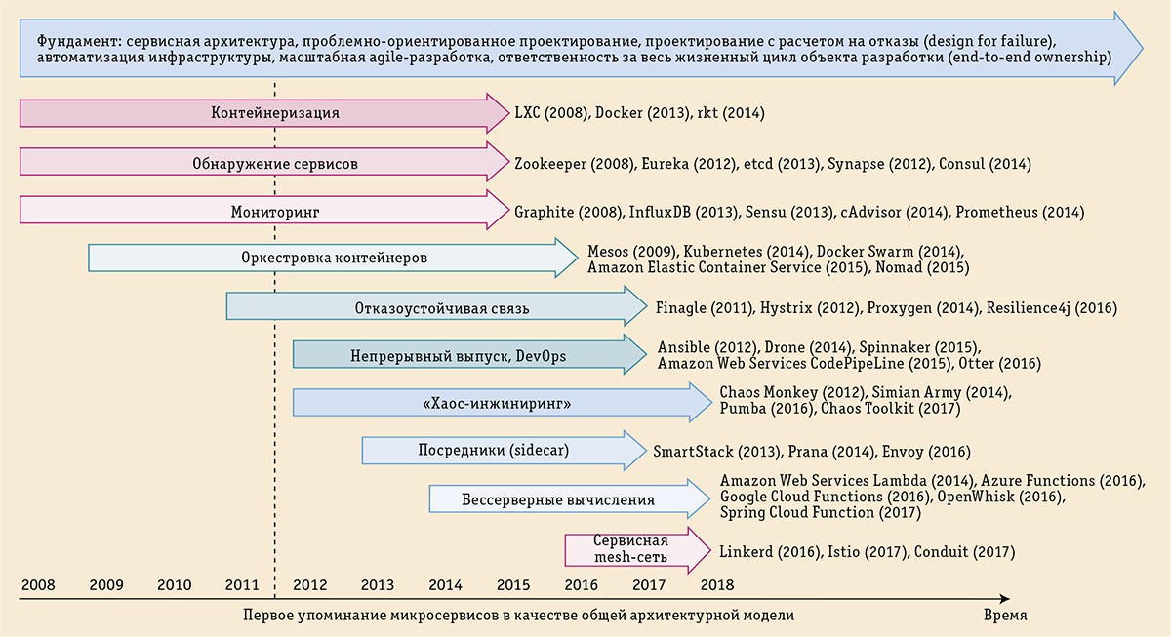

Slide 18


Сегодня скорости разработки сильно возросли. Если в 2005 году можно было разрабатывать продукт несколько лет, сейчас базовую версию нужно выпустить за пару месяцев.
В таких условиях микросервисная архитектура выигрывает у монолита:
  Проще изменить один из микросервисов и сразу внедрить его, чем изменять весь монолит и перезапускать инфраструктуру целиком;
  Новые разработчики легче включаются в работу - для этого им не нужно изучать систему целиком, можно работать только над своей частью;
  Микросервисы не зависят от какой-либо платформы, поэтому внедрять новые технологии проще, чем в монолит.
Недостатки:
Микросервисы накладывают ограничения на разработку и поддержку продукта:
Сложность начальной разработки и создания инфраструктуры. Распределенные системы сложнее разрабатывать, т.к. нужно предусмотреть независимость одного микросервиса от сбоя в другом компоненте;
Нужно правильно выбрать протоколы общения между компонентами, чтобы взаимодействие было максимально эффективно;
Для распределенной системы сложно поддерживать строгую согласованность:
  общие части системы нужно либо складывать в общую библиотеку, но тогда при изменении этой библиотеки нужно будет перезапускать и все зависимые микросервисы,
  либо хранить общий код в каждом из микросервисов, что сложнее поддерживать;

Slide 19


Slide 20

По мере роста размеров РС стало важным иметь архитектуру в которой зависимость между процессами стала бы как можно меньше.
В качестве таковой была предложена архитектура в которой было введено строгое разграничение между процессами передачи и обработки сообщений и координацией этих процессов.
Идея состояла в том, что бы взглянуть на РС как на совокупность процессов обработки информации взаимодействующих между собой.
В этой модели координация заключается в коммуникации и координации между процессами. Координация играет роль клея связывающего активность процессов в единое целое.
Коммуникация
Координация
Процесс 1
Процесс n
Процесс 2
Процесс m
Процесс m-1

Slide 21

В зависимости то вида координации используемой в системе можно определить несколько моделей архитектуры подписка/публикация.
В качестве способов координации используются:
  Временная координация;
  Ссылочная (адресная) координация.

Slide 22

В зависимости от комбинации двух факторов координации различают следующие модели архитектуры публикация/подписка:
  архитектура П/П с прямой координацией;
  архитектура П/П с координацией через почтовый ящик;
  архитектура П/П с координацией на основе событий;
  архитектура П/П с координацией на основе разделяемых данных.
 | Координация во времени | Координация несвязанная по времени
Координация по ссылкам | Прямая связь | Связь через почтовый ящик
Координация не связанная с наличием ссылок | Связность на основе событий | Связь через разделяемое пространство данных (файл/база)

Slide 23



В этой модели одновременно используются оба вида координации:
  Координация по времени существует, когда оба процесса запущены и работают).
  Координация по ссылке (адресная) существует, когда имеется явная ссылка на процесс с которым требуется взаимодействие, либо в виде имени либо в виде его идентификатора.
коммуникации
Процесс запущен и работает
подписка
Подписчик
Издатель
уведомление

Slide 24

В этой модели:
  Отсутствует координация по времени, оба процесса запускаются и работают не синхронизируясь друг с другом.
    Подписчик периодически проверяет наличие сообщений в своем почтовом ящике.
    Отправитель (издатель) периодически активизируется для отправки сообщения в почтовый ящик другого процесса.
  Координация по ссылке (адресная) существует, в виде адреса почтового ящика.
Процессы запускаются периодически
подписка
Подписчик
Издатель
уведомление

Slide 25

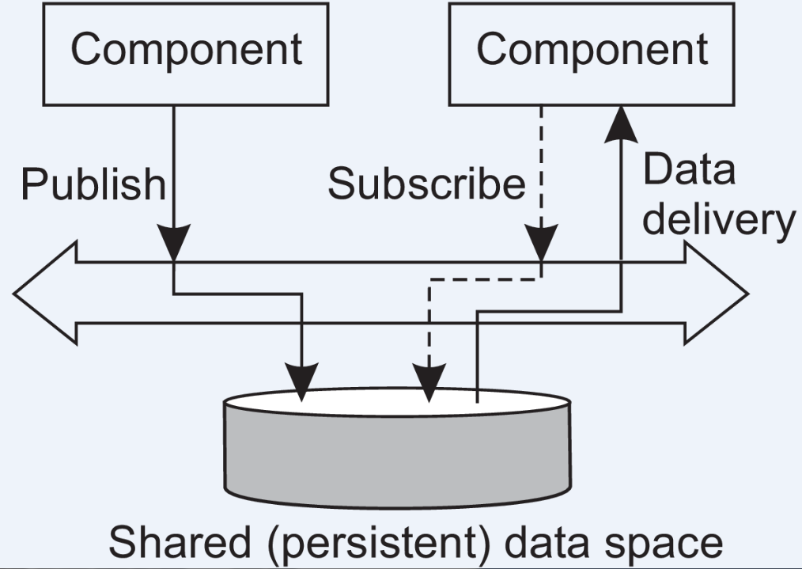
В случае отсутствия обоих видов координации получается модель с общей шиной данных.
Пример: Linda - программная модель, разработанная в 1980 году. Разделяемое пространство данных в модели Linda называется пространство записей (кортежей). Это пространство поддерживает три операции:
in(t): извлечь (с удалением) запись, соответствующую шаблону t;
out(t): занести запись по шаблону t.
* Операции in(t) и out(t) взаимно блокируют друг друга.
zd (t): получить копию записи по шаблону t;

Slide 26

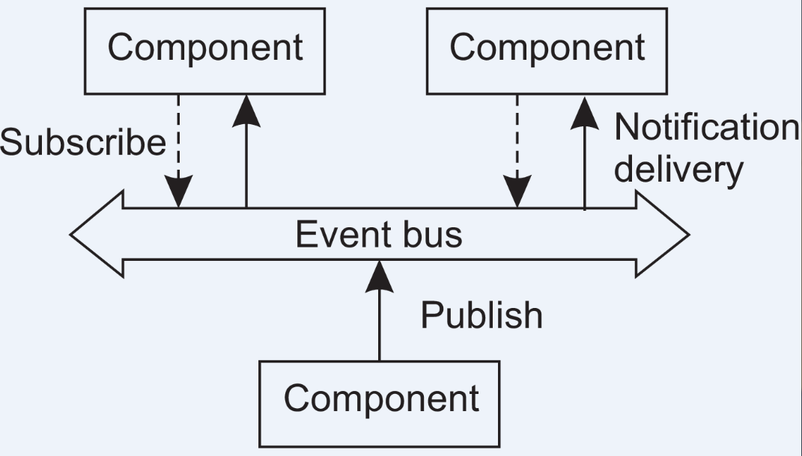
Для получения уведомления процесс подписчик должен всегда находиться в рабочем состоянии.
Отсутствие ссылочной информации не позволяет процессам иметь явные знания друг о друге.
Такая архитектура соответствует коммуникациям через общую шину сообщений.
В этой модели ссылочная координация отсутствует, но поддерживается во времени.

Slide 27

В зависимости от способа описания события различают два варианта систем с архитектурой публикации/подписке на основе событий:
  системы публикации/подписки основанные на теме (topic-based public-subscribe systems);
  системы публикации/подписки основанные на содержимом (контенте) (content-based public-subscribe systems)

Slide 28

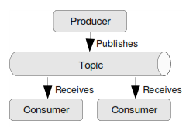
Событие описывается набором атрибутов – списком пар (атрибут, значение).
Подписка должна быть направлена к промежуточному ПО с описанием события (список пар атрибутов и их значений), в котором заинтересован подписчик.
Уведомление описывает опубликованное событие, когда оно становится доступным другим процессам для чтения. Оно также должно содержать список пар атрибутов и их значений, характеризующих событие.
Получив уведомление подписчик определяет соответствует ли событие подписке.
Такая система называется системой основанной на теме.

Slide 29

В этом случае событие также описывается набором атрибутов, которые представляются парами: имя_атрибута, диапазон_значений.
Допускается использовать все виды предикатов на основе множества атрибутов (подобно запросам SQL).
Уведомление описывает опубликованное событие, когда оно становится доступным другим процессам для чтения.
Подписка должна быть направлена к промежуточному ПО с описанием события, в котором заинтересован подписчик.
Очевидно, что чем более сложным является описание события, тем более трудно проверить событие на соответствие этого описания.

Slide 30

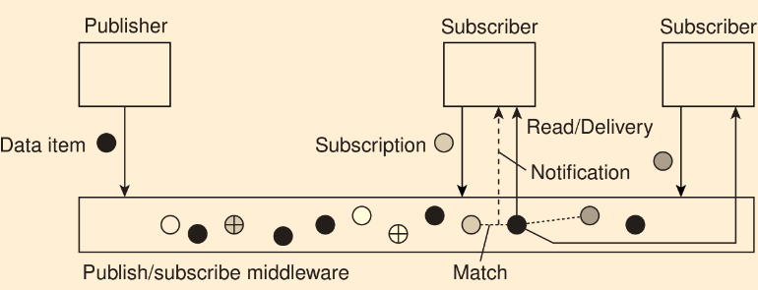
Условием обмена данными является совпадение подписки на событие и уведомление о событии.
Во многих случаях событие на самом деле соответствует данным, ставшим доступными. В этом случае при совпадении имеется два сценария:
  Программное обеспечение промежуточного уровня (ПУ) может решить направить подписчикам уведомления вместе с ассоциированными с этим событием данными. Это называется процессом с совпадением подписки.
  Программное ПУ передает только уведомление. При этом подписчики смогут самостоятельно считать требуемые данные. ПО ПУ не предоставляет услуг по хранению данных. Услуги хранения оказываются отдельным сервисом.

Slide 31

События могут легко запутать работу подписчиков. В качестве примера рассмотрим такую подписку: "Уведомить, когда номер 1060 будет освобожден и дверь в номер будет не заперта".
Обычно распределенная система, поддерживающая такие подписки, может быть реализована путем установки независимых сенсоров (датчиков) для мониторинга занятости номера (например, датчики движения) и регистрации состояния дверного замка.
Для обеспечения надежной работы такой системы, необходимо сформировать (скомпоновать) такие примитивные события помещаемые в публикуемые данные, на которые можно было бы подписать процессы получатели данных.
Компоновка событий оказывается сложной задачей, особенно когда простейшие (примитивные) события генерируются источниками, распределенными по всей системе.
Очевидно, что в системах публикации/подписки подобным этой, основная проблема кроется в эффективности и масштабируемости реализации сравнения подписок и уведомлений.

Slide 32


